Slide 1
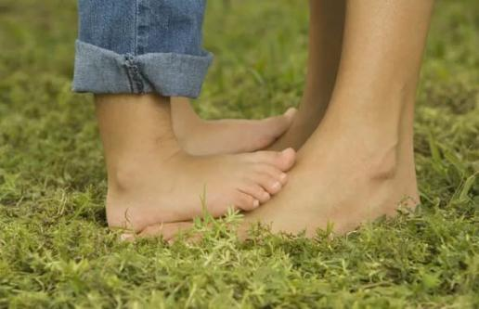
И.П. Сидя на стуле
1.Вращение стопами внутрь и наружу (6-8раз).
2.Стопы упираются в пол. Сделать движения стопой вперед и назад, сгибая и разгибая пальцы «гусеница» (6-8раз).
3. С напряжением тянуть носки на себя- от себя (медленно, колени прямые). (6-8раз)
4. Максимальное разведение и сведение пяток, не отрывая носков от пола. (6-8раз)
5. Как можно выше поднимать поочередно то одну, то другую выпрямленную ногу. Тоже самое обеими ногами вместе.
Уделяйте внимание гимнастике не менее 10-15 минут в день. А главное, занимайтесь под веселую музыку и в хорошем настроении.
Будьте здоровы!!!
МБДОУ «Детский сад общеразвивающего вида с приоритетным осуществлением деятельности по познавательно-речевому
развитию детей №37» г.Курска
Профилактика плоскостопия у детей младшего дошкольного возраста в доу и в семье
Подготовила: инструктор по
физической культуре Куклина Н.А.
2017г

Slide 2
Для профилактики плоскостопия применяют:
Ходьба на носках , ходьба на пятках. ходьба на наружном крае стопы, ходьба на носках в полуприсяде, ходьба по гимнастической палке, шведской стенке приставным шагом, ходьба с высоким подниманием бедра, с повышенным сгибанием стопы, ходьба по ребристой дорожке, ходьба по следовой дорожке.
2.Ноги выпрямлены. Поочередное или одновременное разгибание и сгибание стоп (6-8раз).
3.Ноги согнуты в тазобедренном и коленном суставах, стопы на полу.
4.Снять обувь. Стопы на полу, под стопами палка. Прокатывание стопы на палке вперед и назад (8-12раз).
И.П. Лежа на спине, ноги вытянуты.
1.Поочередно или одновременно вытягивать стопы (12-24раз).
2. Ноги разведены, поворачивать стопы вовнутрь и возвращать в и.п. (8-16раз).
3. Круговые движения ногами «велосипед» с акцентом на движения стопами.
4.Круговые движения стопами внутрь и наружу медленно с максимальной амплитудой.
Комплекс упражнений для профилактики плоскостопия.
И.П. Ноги вместе, руки на поясе. Подняться на носки и опуститься в и.п. (6-8 раз).
Ноги вместе, руки на пояс. Приподнять внутренние стоп , т.е. встать на наружные края стоп и возвратиться в и.п.(6-8раз)
Стоя на носках, руки вдоль туловища. Ходьба на носках (30-60 сек.).
Стоя на наружных краях стоп. Приседать и возвращаться в и.п.(6-8раз)
И.П. Сидя на полу, упор руками за спиной.
1.Ноги вместе, выпрямлены. Согнуть обе ноги так, чтобы стопы упирались в пол, развести бедра, соединяя подошвенные поверхности стоп. Вернуться в и.п. (6-8раз).

